Slide 1
Seminario:
Métodos y técnicas para el diseño de la Investigación sociocultural
Universidad de Chile
“Lógicas de investigación y reflexividad”
*Prof. Luis Bahamondes G
______________
* Doctor en Ciencias de las Religiones. D.E.A. en Antropología Social. Universidad Complutense de Madrid. Mg. en Ciencias Sociales, mención sociología de la modernización, U. de Chile. Lic. en Historia, U. de Chile.

Slide 2
Lógicas de la investigación*:
Develar un enigma
Construir un entramado de datos relacionados
Concluir la investigación
“Hay diferentes maneras de armar un rompecabezas, pero también existen principios básicos que se suelen respetar y que conducen a buen término, que ahorran tiempo y esfuerzo” (Durand, p. 261)
_______
Ver propuesta de J. Durand. “Coordenadas metodológicas . De como armar el rompecabezas”.

Slide 3
Develar el “enigma” requiere:
Tener una idea clara de los que se busca y que se pretende
Son estas ideas iniciales y sus respuestas tentativas a la problemática las que darán origen a la Hipótesis.
“… la imaginación … es un don, una cualidad intelectual que va de la mano de la reflexión y la abstracción, pero se mueve en el campo de lo amorfo y literario de la abducción, de la conjetura, de la sospecha maliciosa y creativa… si no hay imaginación… difícilmente se pueden encontrar caminos nuevos, soluciones diferentes, enfoques originales” (Durand, p. 263)

Slide 4
Coordenadas metodológicas (Propuesta de J. Durand):
Marco de interpretación
Teórica
Temporal
Territorial
Temática
“… en este campo hay opiniones divididas, algunos piensan que no se puede hacer investigación sin tener claro el “marco teórico”, para otros hay que ir a la realidad, salir al campo, para que a partir de los datos se pueda construir ese marco” (Durand, p. 270)

Slide 5
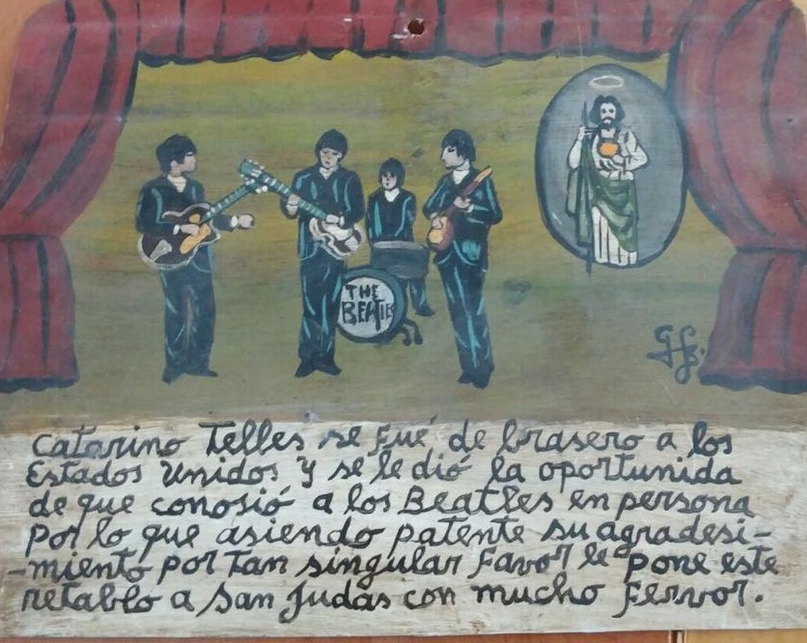

Slide 6
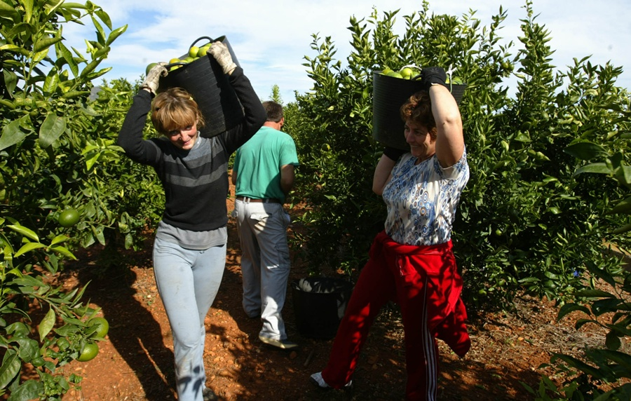
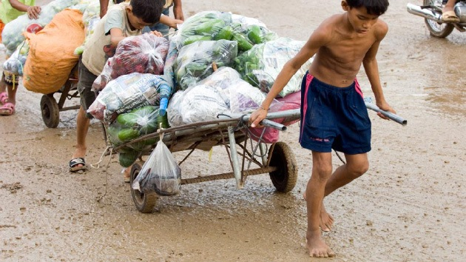
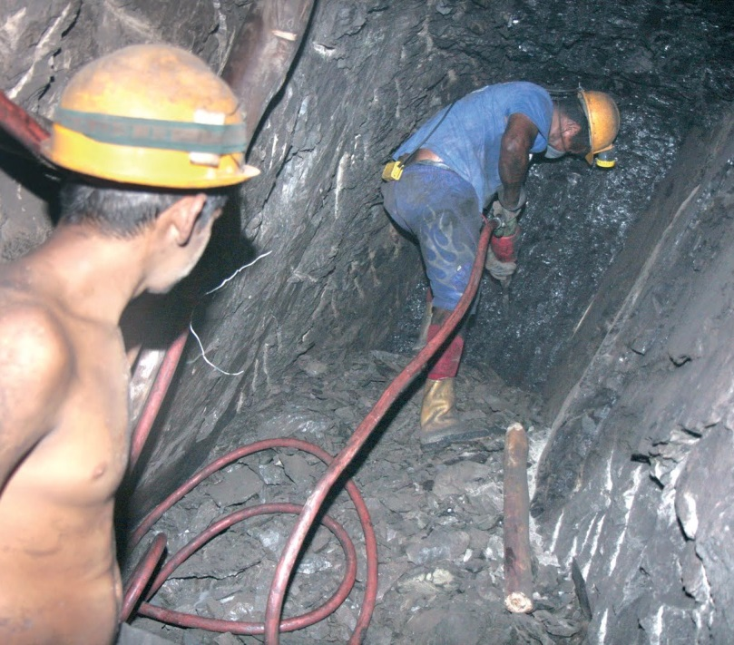
Ejercicio:
Tema condiciones laborales ….
¿Qué define la elección de los sujetos de estudio?

Slide 7
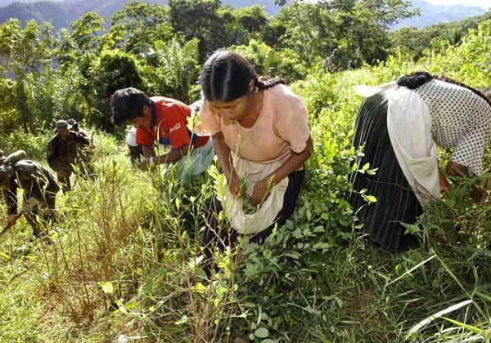
Ejercicio:
“Cocaleros en Bolivia”
(Imagen: telesurtv.net)

Slide 8
Propuesta de comprensión de la vida social
Para Grimson*:
Propuesta de comprensión del proceso de investigación
«…la reflexividad es básicamente una inclusión y una exigencia de inclusión: de los discursos sobre las prácticas como parte de esas mismas prácticas, del investigador que se aproxima a un objeto como parte de ese mismo objeto, de los discursos analíticos sobre objetos como parte de los discursos teóricos de un campo, etc.» ( Grimson, p. 66-67)
*Grimson, A. (2003). Algunas consideraciones reflexivas sobre la reflexividad en antropología. Oficios Terrestres, (14): 56-72.

Slide 9
REFLEXIVIDAD
Objetivación
subjetividad
«El uso de la reflexividad plantea la imposibilidad de describir un mundo como si fuera absolutamente exterior al investigador mismo» (Grimson, p. 69)

Slide 10
Etnografía
«carácter multifacético de la etnografía» (Hammersley y Atkinson)
“En los estudios etnográficos, el proceso de investigación es flexible y no existe un esquema rígido. En términos generales, el investigador planea su investigación sobre el objeto de estudio (lo que va a investigar), y se plantea interrogantes acerca de la cultura del grupo objeto de estudio, con la certeza de que tendrá sucesivas oportunidades de precisar, redefinir y hasta orientar el estudio” (Bernal, p.63)
BERNAL, C. (2006). Metodología de la investigación. México, Pearson Educación.

Slide 11
Etnografía
Comprensión de los otros
«Conocimiento de una diversidad cultural» (Ameigeiras)
“Hay toda una serie de fenómenos de gran importancia que no pueden recogerse mediante interrogatorios ni con el análisis de documentos, sino que tienen que ser observados en su plena realidad. Llamémosles los imponderables de la vida real.” (Malinowski, p.36)
Malinowski, B. (1975). Los Argonautas del Pacifico Occidental. Barcelona: Península.

Slide 12
«descripción densa» (Geertz)
«lo interpretativo»
Apreciaciones
Descripciones

Slide 13
Instancia inicial
Ingreso al campo
Salida del campo
Aprendizaje de la mirada
Aprendizaje del diálogo
Aprendizaje del registro
*Esquemas diseñados en base al texto de A. Ameigeiras. «El abordaje etnográfico en la investigación social»

Slide 14
LUBAHAMO@U.UCHILE.CL

